Slide 1

HOUSE PRICE PREDICTION
Team Insight Explorers - Präsentation
Data Exploration Project

Slide 2

AGENDA
Idee & Zielsetzung
Setup
Datensatz
Technologien und Bibliotheken
Generelles Vorgehen
Wie setzen wir Machine Learning ein?
Umsetzung & Ergebnisse
Exploratory Analysis
Datenvorverarbeitung
Gütemaß RMSE
Vorstellung der Ergebnisse
Kritische Reflexion

Slide 3
Idee & Zielsetzung
Vorhersage von Hauspreisen in den USA auf Basis verschiedener Faktoren (Grundstückgröße, Baujahr, Lage…) durch den Einsatz von ML-Regressions-Modellen
Wirtschaftlicher Nutzen: Die Vorhersage von Preisen führt zu einer besseren Informationslage, die es ermöglicht, bessere Kaufentscheidungen zu treffen.

Slide 4
Introduction
Haus 1
Wohnfläche: 109m²
Bäder: 1
Stockwerke: 1
Baujahr: 1955
Preis: 221.900$
Haus 2
Wohnfläche: 156m²
Bäder: 2
Stockwerke: 1
Baujahr: 1987
Preis: 510.000$

Slide 5
Setup
Unser Datensatz:
Id
Date
Price
Bedrooms
Bathrooms
Sqft_living
Sqft_lot
Floors
Waterfront
View
Condition
Grade
Design
Sqft_above
Sqft_basement
Yr_built
Yr_renovated
Zipcode
Lattitude
Longitude
Sqft_living15
Sqft_lot15
Source: Kaggle: https://www.kaggle.com/harlfoxem/housesalesprediction

Slide 6




Technologien und Bibliotheken
Entwicklungsumgebung:
Google Collab
Notebooks
Gehostete Laufzeit
Gemeinsames Coden
Einfaches Sharing
Bibliotheken:
Bekannte Python-Module
NumPy
Pandas
Scikit-learn
Matplotlib

Slide 7
Generelles Vorgehen
Überblick über den Datensatz verschaffen
Vorverarbeitung: Train/Test Split, Data Cleaning
Auswahl von ML-Modellen
Trainieren von ML-Modellen
Evaluierung, mögliche Anpassung/Optimierung

Slide 8



Wie setzen wir Machine Learning ein?
Multiple Regression
Evaluierung: RMSE und R2-Wert
Überwachtes Lernen
Batch Learning

Slide 9
Umsetzung & Ergebnisse

Slide 10
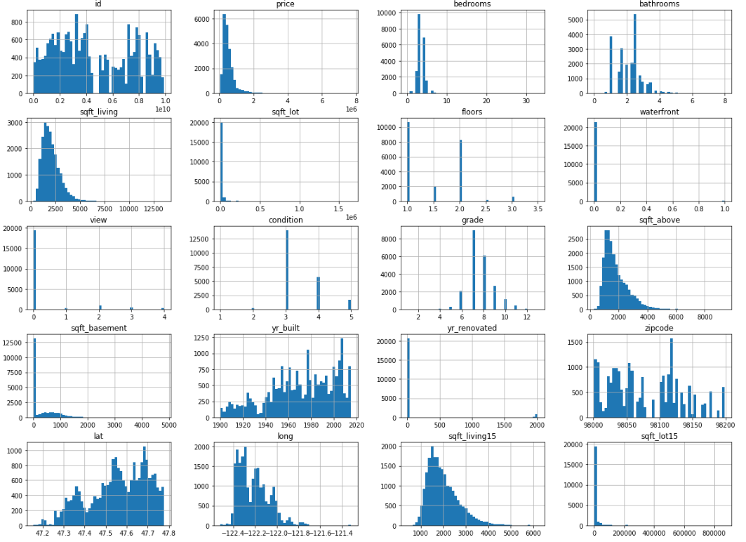
Exploratory Analysis
Genereller Datenüberblick
Statistischer Datenüberblick
Histogramme
Korrelationen
Geografische Lage

Slide 11
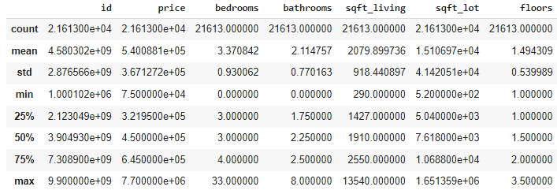
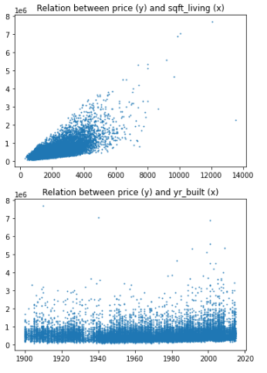
Überblick über den Datensatz verschaffen
Methoden info() und describe() für schnelle Beschreibung des Datensatzes
Plotten von Histogrammen
Suche nach Korrelationen mit corr()

Slide 12
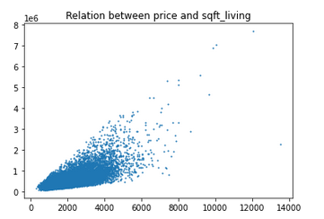
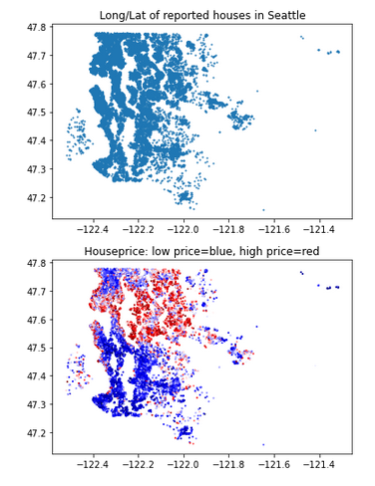
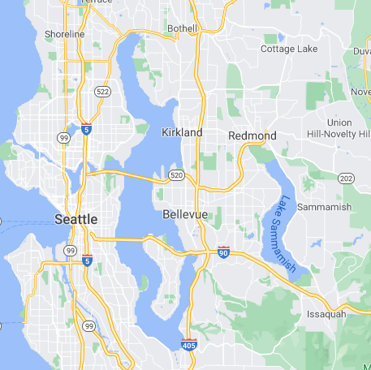
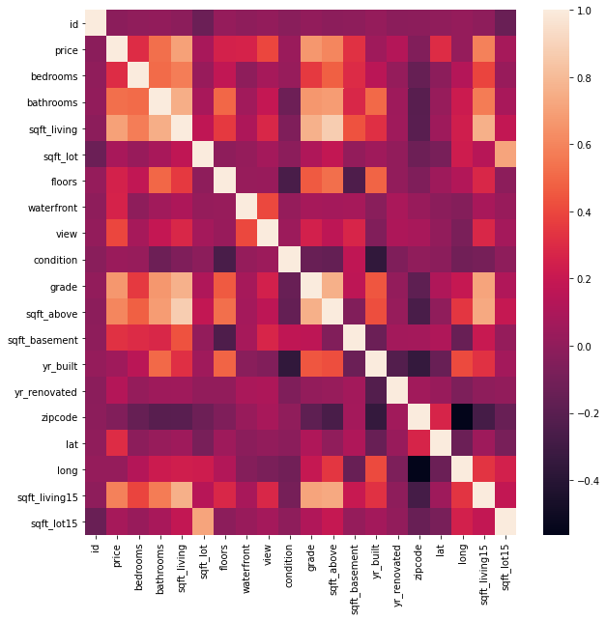
Exploratory Analysis

Slide 13
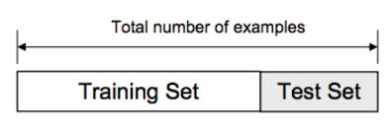
Vorverarbeitung
Train-Test-Split: 80% Trainingsdaten, 20% Testdaten
Split mit scikit-learn Funktion
Cross-Validierung erfolgt später

Slide 14





Vorverarbeitung
Merkmale von Labels (‚price‘) trennen
Fehlende Merkmale?
Skalieren von Merkmalen
Weniger nützliche Merkmale entfernen
Formatieren der Merkmale

Slide 15
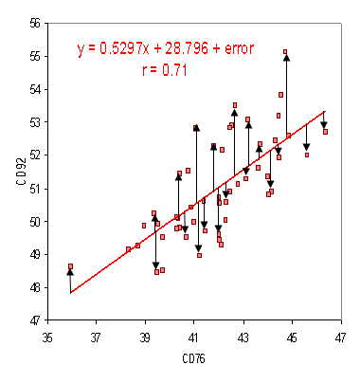

Gütemaß RMSE
RMSE als zentrales Maß
-> RMSE: Root Mean Square Error
= $\sqrt{{\left(f−o\right)}^{2}}$
(f = Vorhersagen, o = reale Daten)
„Um wieviel Dollar liegt die Vorhersage im Schnitt daneben?“

Slide 16
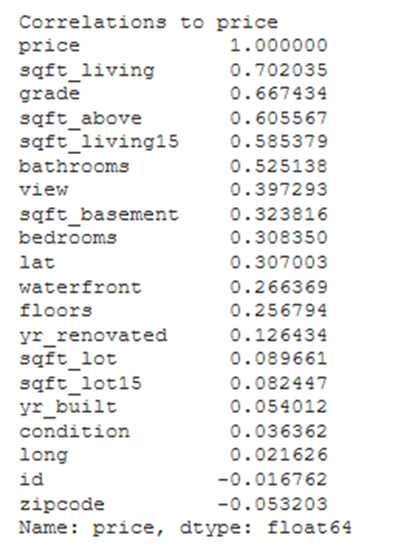
Vorstellung unserer Ergebnisse
Lineare Regression
RMSE:
Train data | X-Validation | Test data
155 135 | 155 407 | 153 931
R2-Wert auf Testdaten: 0,703
Underfitting, Modell zu einfach
Zu viele Features sind nicht linear

Slide 17
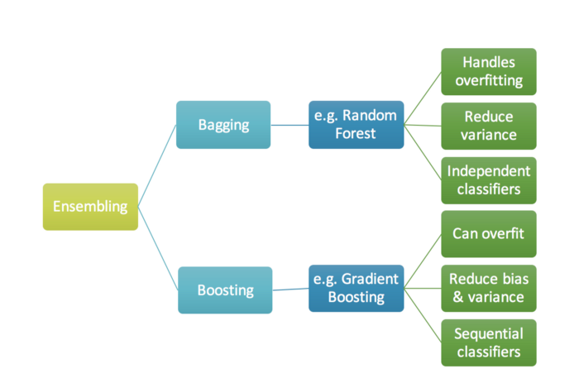
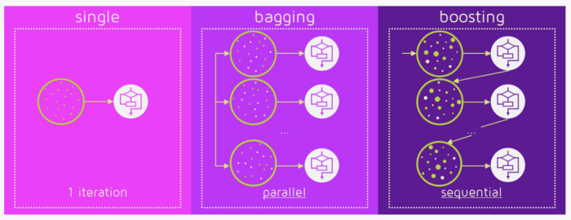
Ensemble Methoden
Quelle: ML Review. Gradient Boosting from scratch. Abrufbar unter https://blog.mlreview.com/gradient-boosting-from-scratch-1e317ae4587d

Slide 18
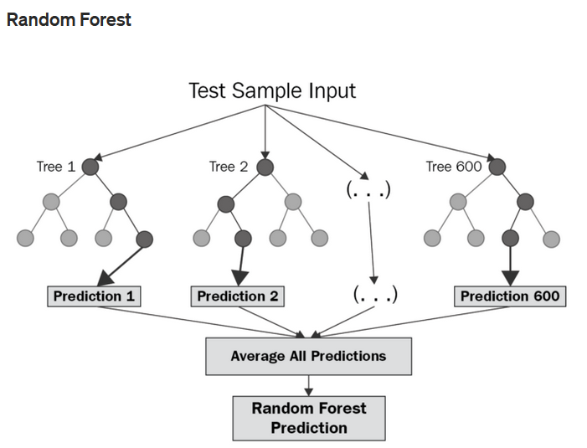
Vorstellung unserer Ergebnisse
Random Forest Regression
RMSE:
Train data | X-Validation | Test data
38 946 | 103 545 | 104 542
R2-Wert auf Testdaten: 0,863
Overfitting
Deutlich besser als linear Regression
Quelle: Start it up. Random Forest Regression. Abrufbar unter: https://medium.com/swlh/random-forest-and-its-implementation-71824ced454f

Slide 19
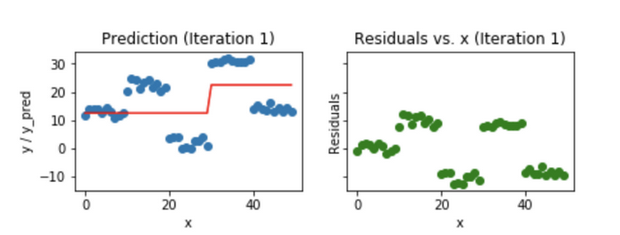
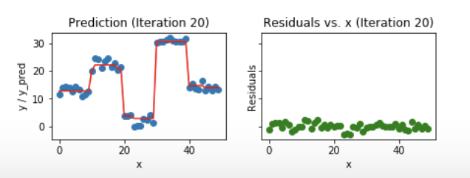
Vorstellung unserer Ergebnisse
Gradient Boosting Regression
RMSE:
Train data | X-Validation | Test data
101 559 | 109 279 | 109 162
R2-Wert auf Testdaten: 0,85
Leichtes Overfitting
Gute Alternative zum Random Forest
Quelle: ML Review. Gradient Boosting from scratch. Abrufbar unter https://blog.mlreview.com/gradient-boosting-from-scratch-1e317ae4587d

Slide 20
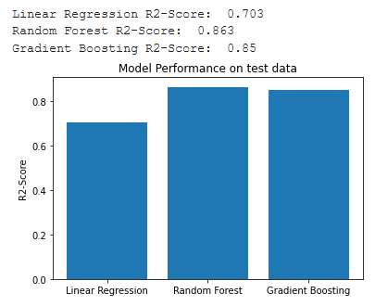

Vorstellung unserer Ergebnisse: Vergleich der Modelle
Random Forest Regressor mit der höchsten Performance
Gradient Boosting ähnlich passend und zudem mit weniger Overfitting als der Random Forest
Mit Hyperparameter-Optimierung (Grid Search) konnten wir nur einen kleinen Einfluss auf die Performance nehmen
Example Predictions:

Slide 21
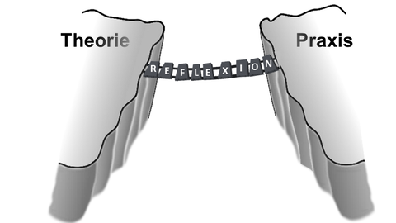
Kritische Reflexion
Lessons Learned:
Erlernte Theorie konnte erfolgreich in Praxis umgesetzt werden
Modell-Performance noch nicht optimal
Zeitlicher Aspekt wird nicht berücksichtigt
→Dataset könnte noch größer sein
→Dataset sollte Kaufpreise mehrerer Jahre beinhalten

Slide 22
Vielen Dank!
Insight Explorers

